Slide 1
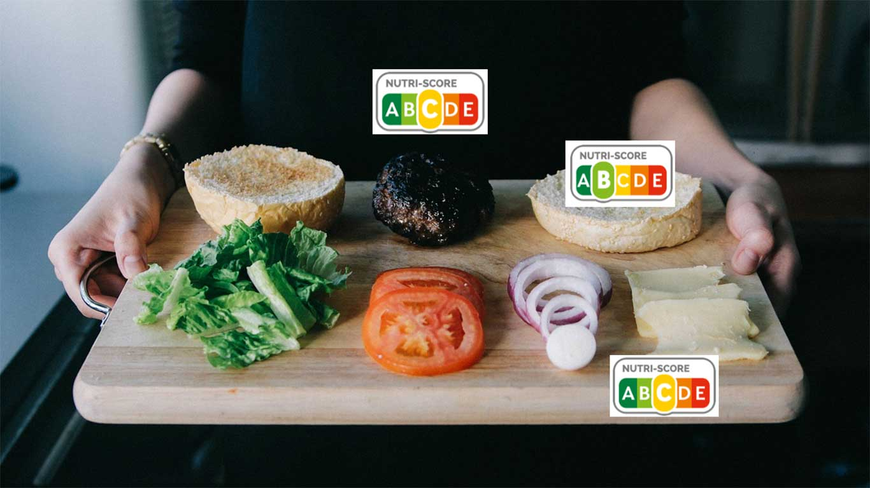
NutriFit : Une application de santé publique au service des diabétiques
Mitra DADGAR- Data Scientist

Slide 2
1
Présentation de l’application Nutri’Fit
4
Analyses multivariées
Nettoyons les données
Construction de l’algorithme de NutriFit
2
5
Analyses descriptives
Faisabilité et conclusion
3
6

Slide 3
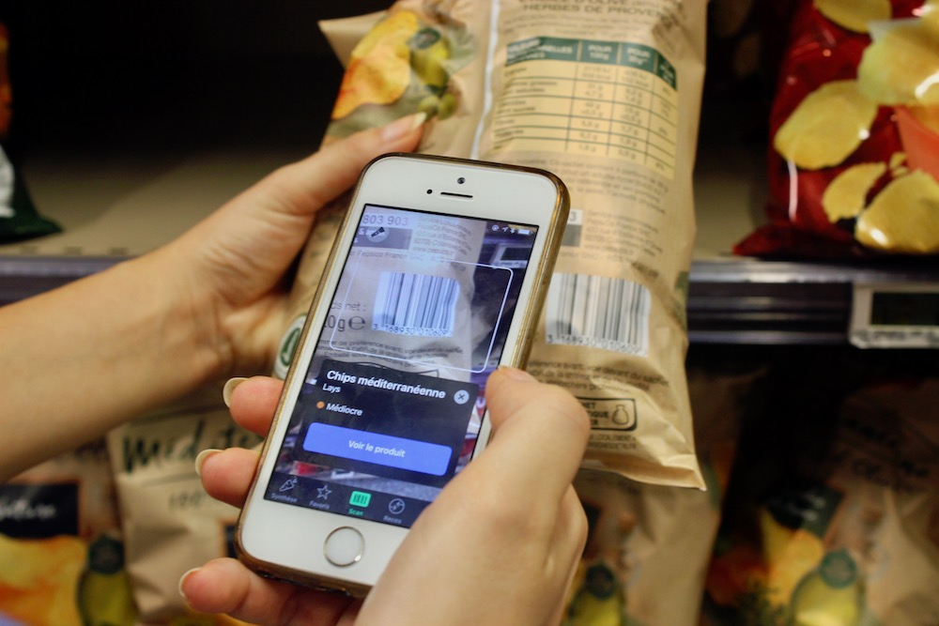

L’application NutriFit
L'agence "Santé publique France" a lancé un appel à projets pour trouver des idées innovantes d’applications en lien avec l'alimentation.
Utilisation du code-barre pour identifier un produit
Attribution d’un groupe sur la base d’un algorithme
Proposer des produits alternatifs
Projet open source donc transparence de l’algorithme

Slide 4

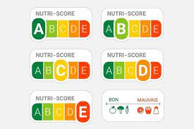

Fonctionnement de l’application
Reconnaissance du produit
Matching avec base de données « OpenFoodFacts » pour récupérer les données nutritionnelles
Calcul du Score NutriFit
Proposer de produits alternatifs
Scan Code
Score NutriFit

Slide 5
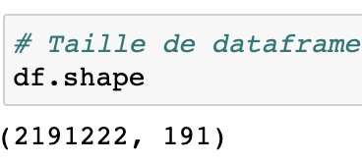
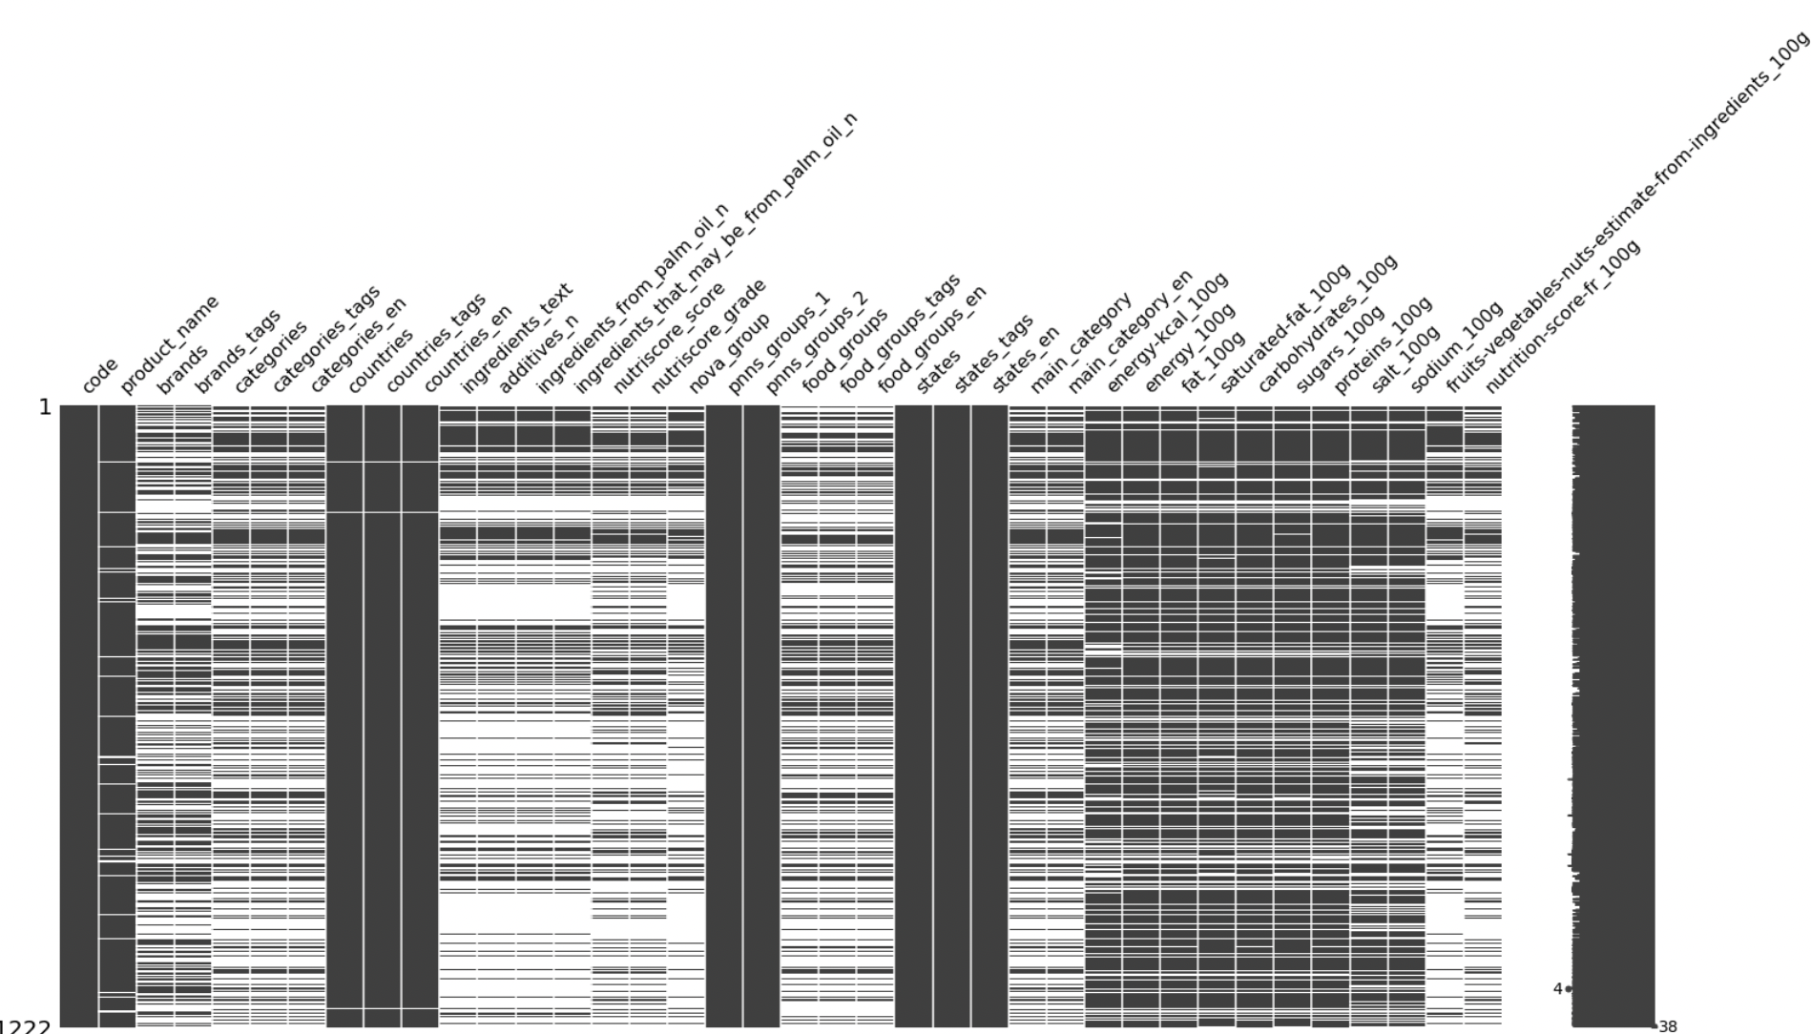

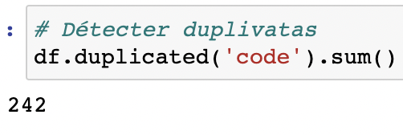
2.1 Nettoyage des données
Jeu de données assez importants (4 Gb)
Traitement des valeurs manquantes: Choix du retrait des colonnes avec plus de 75% valeurs manquants
Conservation de 38 colonnes
Suppression des colonnes redondantes
Suppression des duplicatas
Modification des types
Traitement des anomalies et outliers
Traitement des valeurs manquantes
(fillna, IterativeImputer )

Slide 6
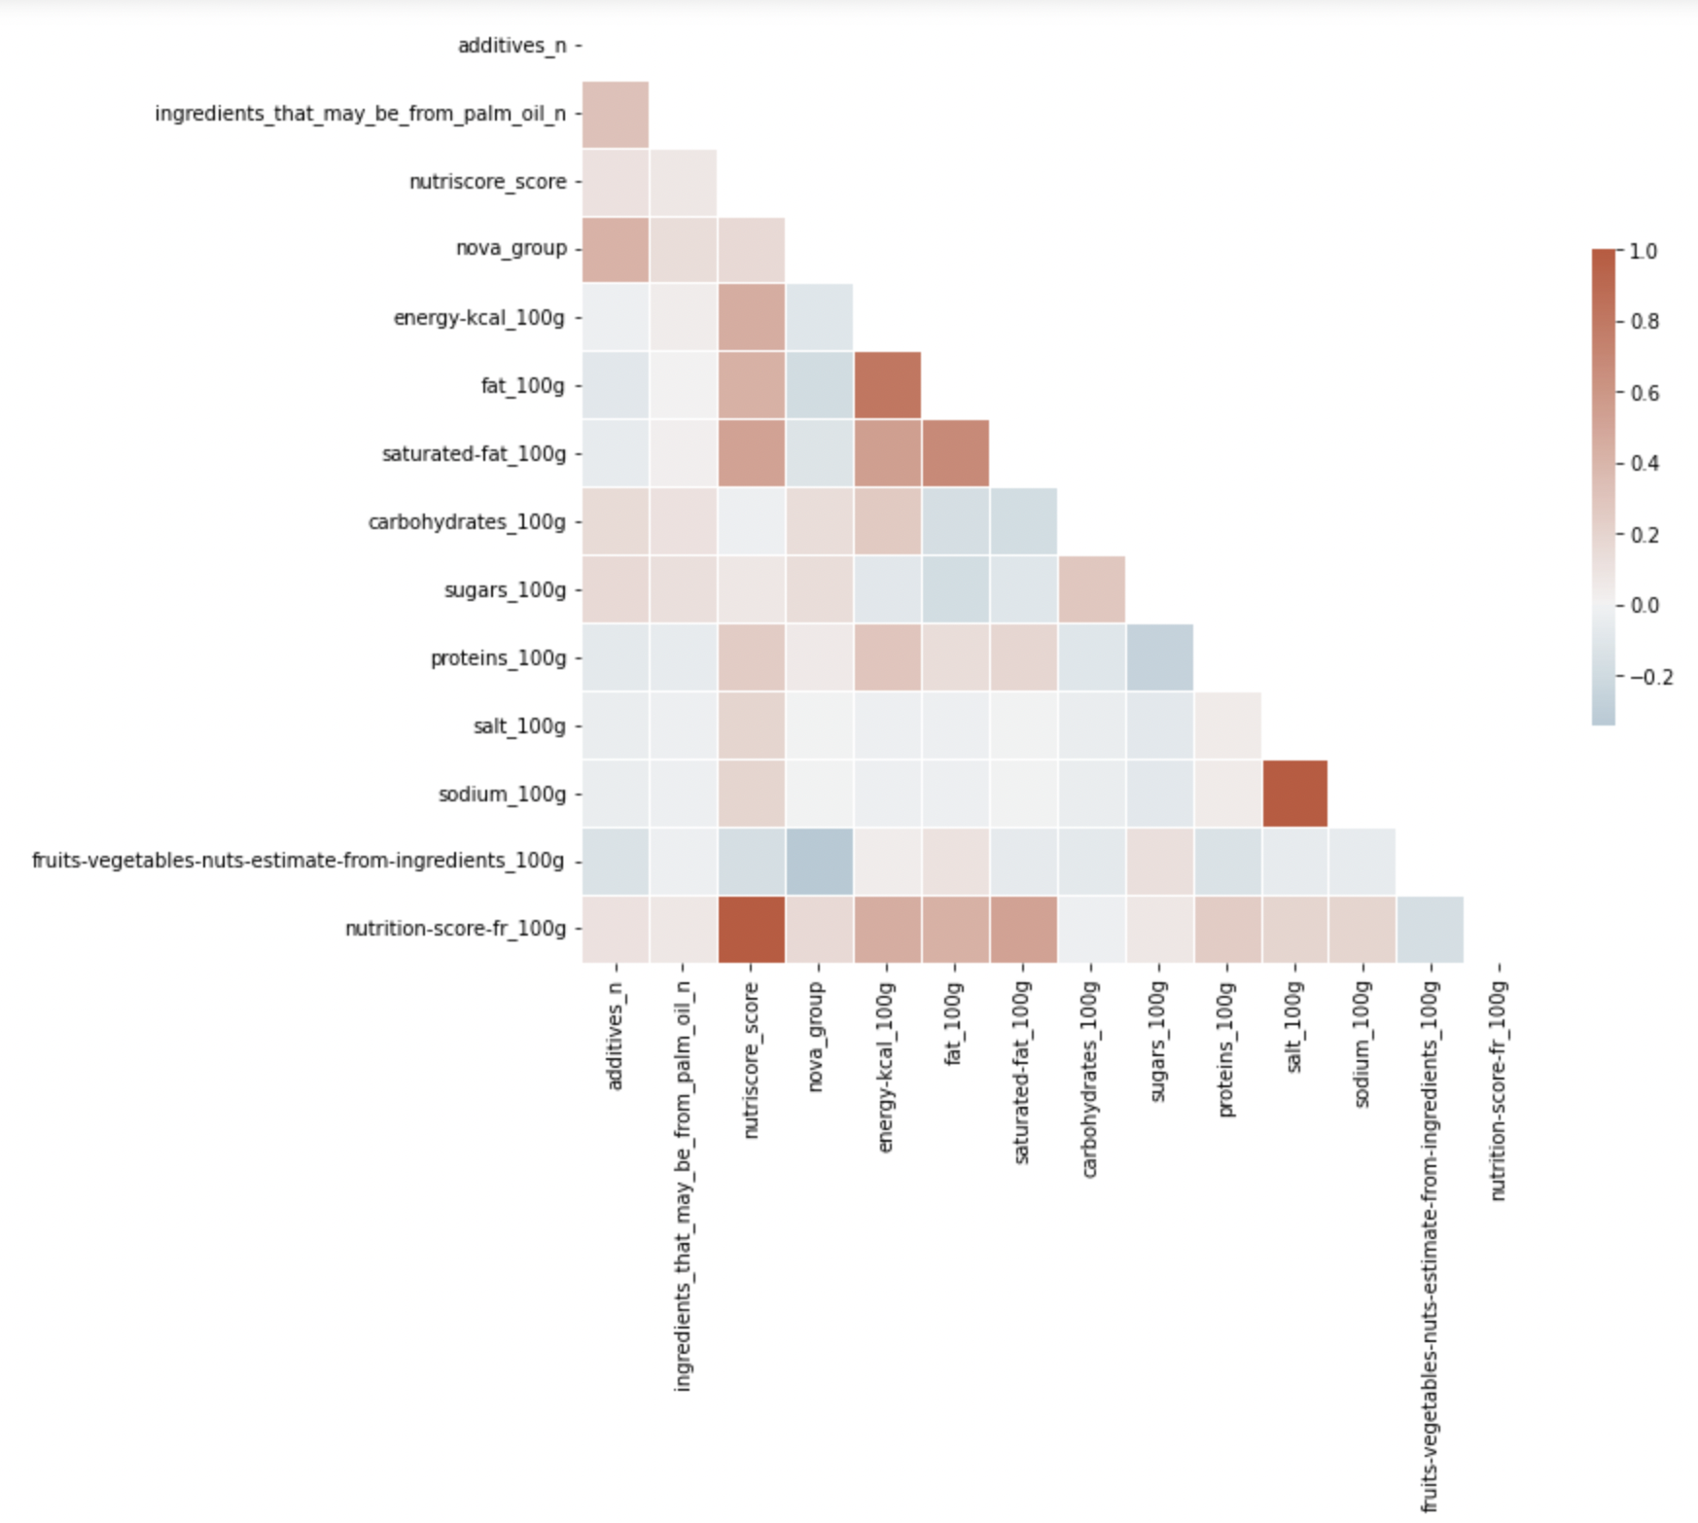
2.2 Nettoyage des données
On voit qu'il y a une forte corrélation entre "salt" et "sodium".
Il existe aussi une forte corrélation entre "nutrition-score-fr_100g" et "nutriscore_score".
On garde 'salt_100g' et 'nutrition-score-fr_100g' qui ont un mieux taux remplissage.

Slide 7
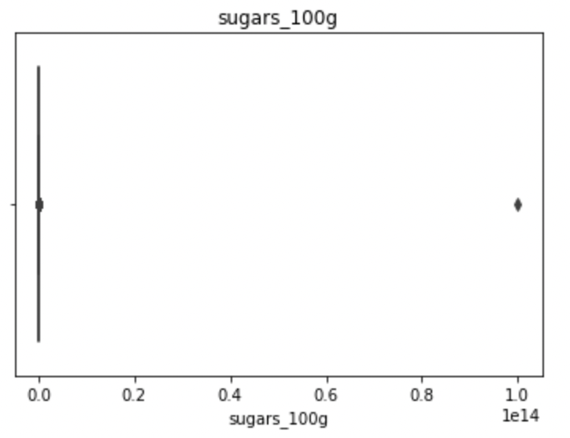
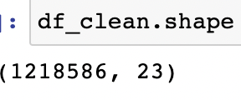
2.3 Nettoyage des données: Détection des outliers et des anomalies
Suppression de valeurs pour l’énergie (inférieure à 0 et supérieures à 900) kcal
Supprimer les valeurs inférieure à 0 et supérieures 100 g aux valeurs 100g
('fat_100g', 'saturated-fat_100g', 'carbohydrates_100g', 'sugars_100g', 'proteins_100g', 'salt_100g',
'sodium_100g', 'fruits-vegetables-nuts-estimate-from-ingredients_100g', 'nutrition-score-fr_100g')
Supprimer les lignes qui ont NAN pour
('energy-kcal_100g', 'fat_100g','saturated-fat_100g', 'carbohydrates_100g', 'sugars_100g',
'proteins_100g', 'salt_100g')
La sommes des ingrédients ne doit pas dépasser 100 g
Supprimer les lignes sans ‘product name’ et ‘Countries’
Remplacement de NaN par ‘unknown’
Utiliser IterativeImputer pour les variables numériques
Outlier
Taille de df après nettoyage
Lignes = 972636 supprimées
Colonnes = 163 supprimées

Slide 8

3. Analyse descriptive

Slide 9
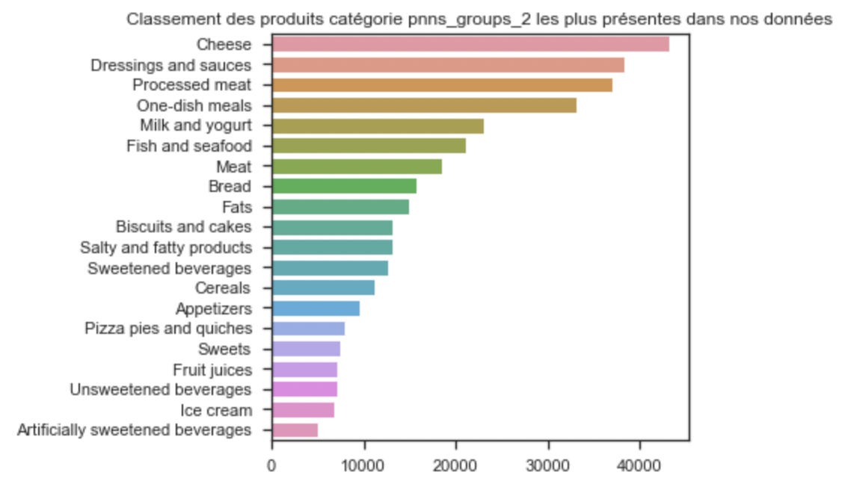
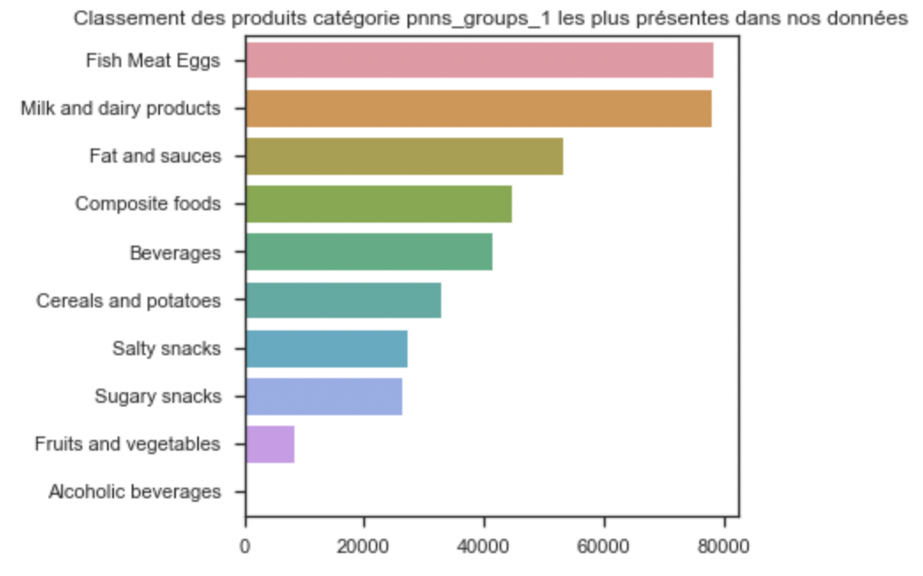
3.1 Analyse descriptive
Les produits(pnns_groups_1 et pnns_groups_2)
Les fromages, desserts, sauces, viandes (meat,fish) et le lait sont les produits les plus consommés.
Nombre de produits : 1218586

Slide 10
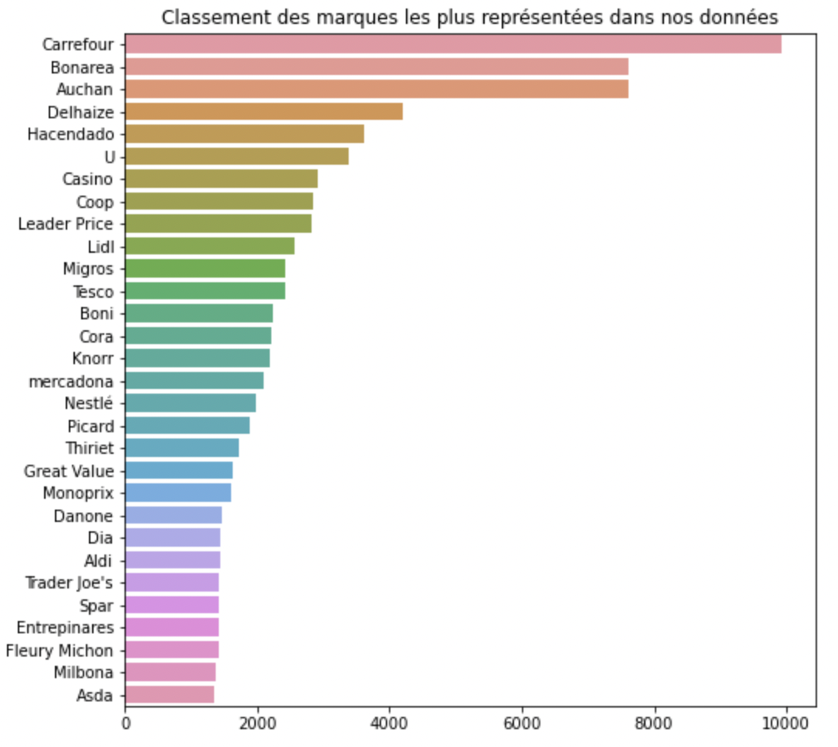
3.2 Analyse descriptive
Les marques
Les marques distributeurs sont les plus représentées :Carrefour, Bonarea, Auchan.
Nombre de marques : 109050

Slide 11
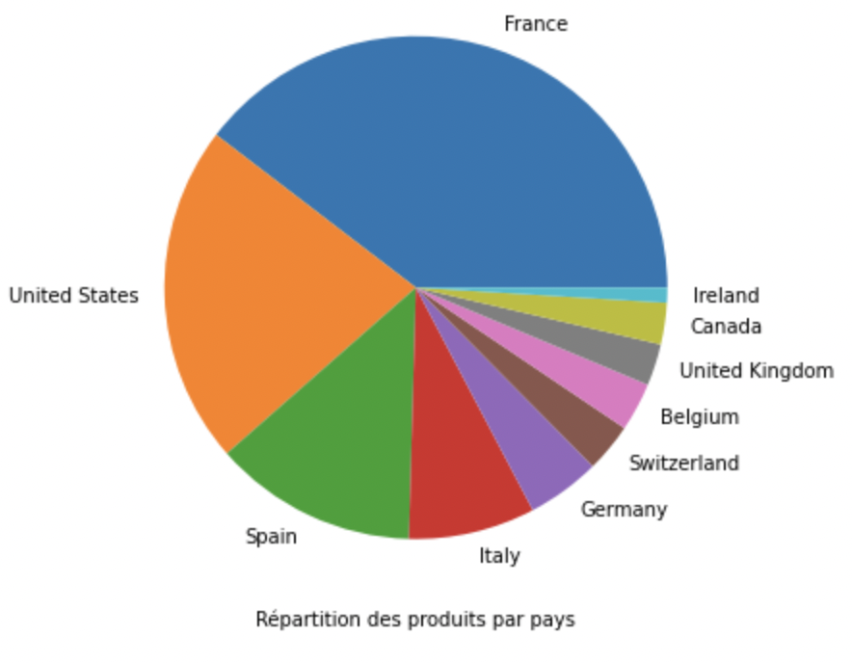
3.3 Analyse descriptive
Les pays
La France est le pays où l’on retrouve le plus de produits après les États-Unis et l’Espagne

Slide 12
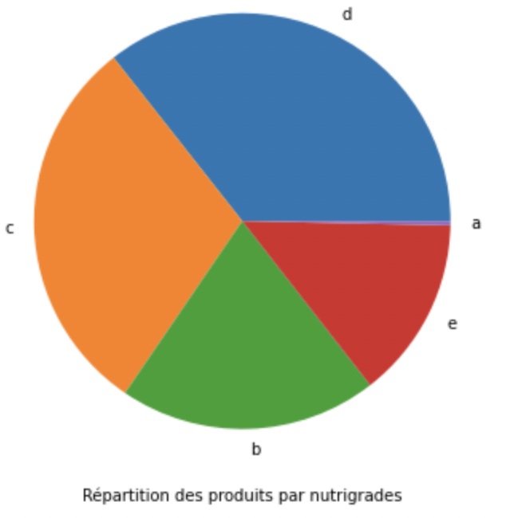
3.4 Analyse descriptive
La nutrigrade
La plupart des produits sont dans la catégorie de Nutrigrade D et C et B

Slide 13

4. Analyse multivariée
Hypothèses de travail:
Lien entre ingrédients (sucre/fat/salt) et données nutritionnelles(nutrigrade) et énergétique
Utilisation des données nutritionnelles, énergétiques et de la composition pour créer un indice universel

Slide 14
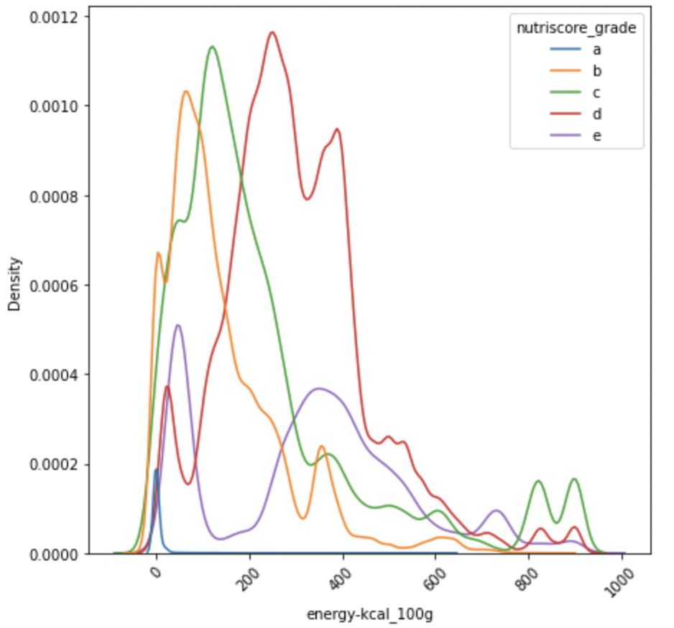
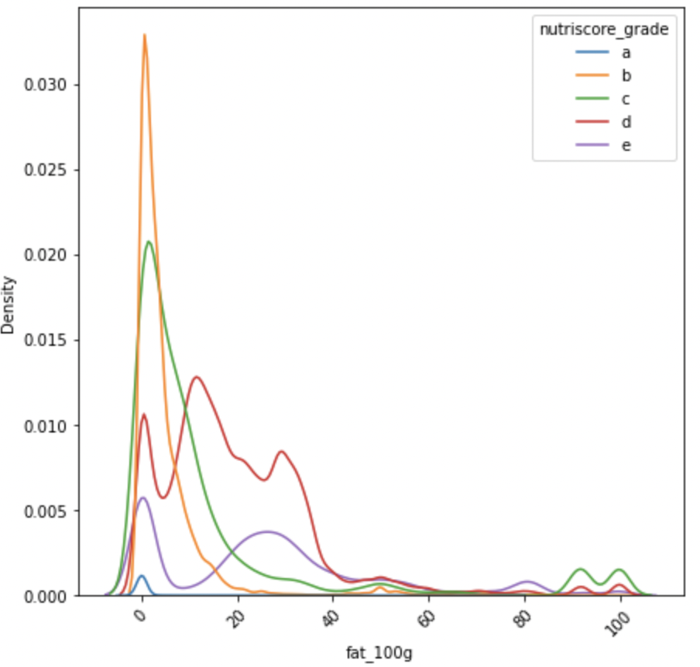
4.1 Analyse multivariée

Slide 15
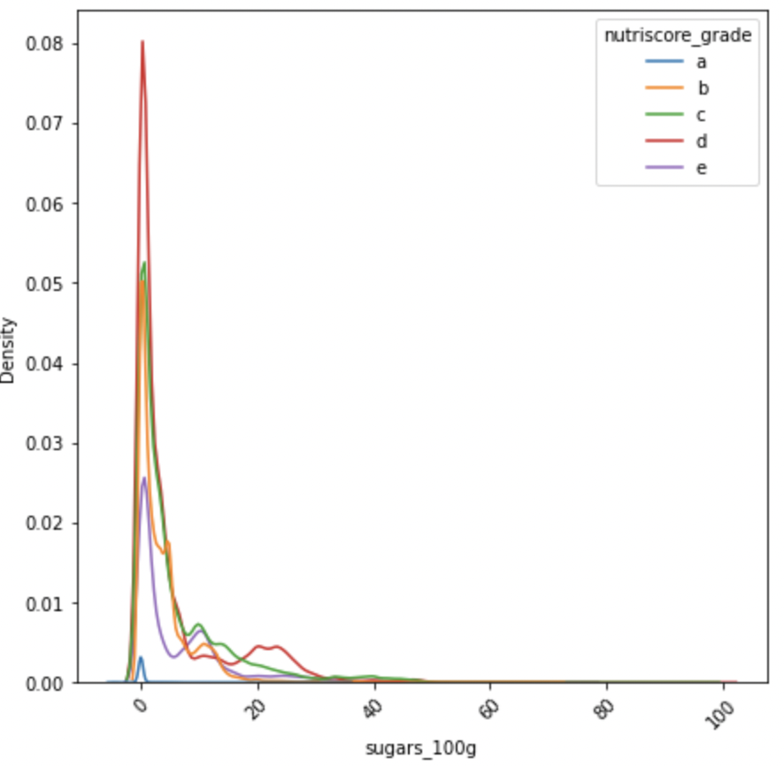
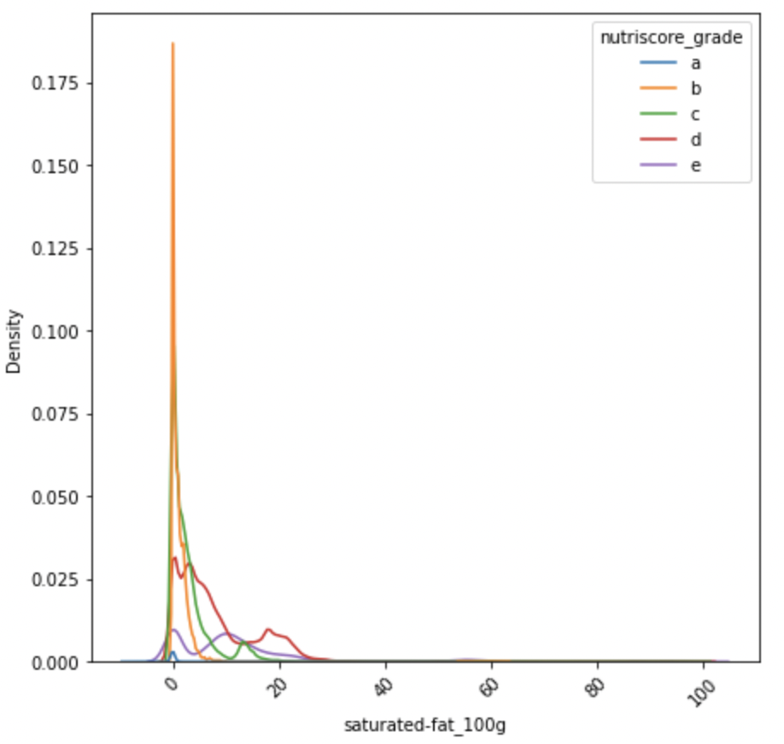
4.2 Analyse multivariée

Slide 16
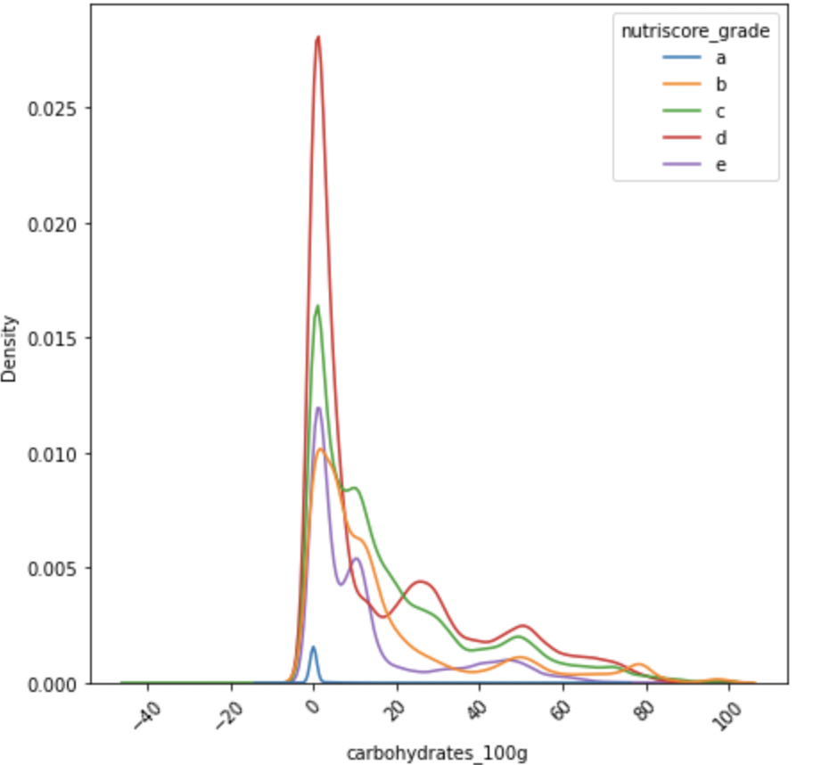
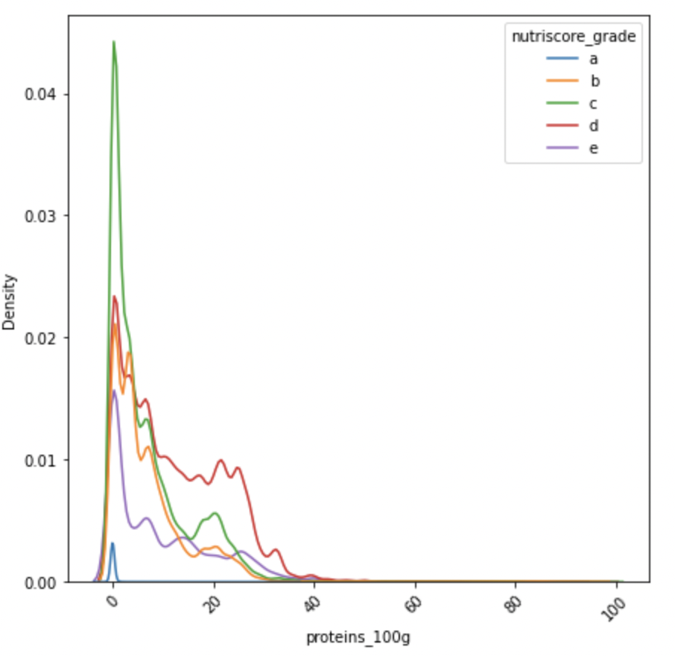
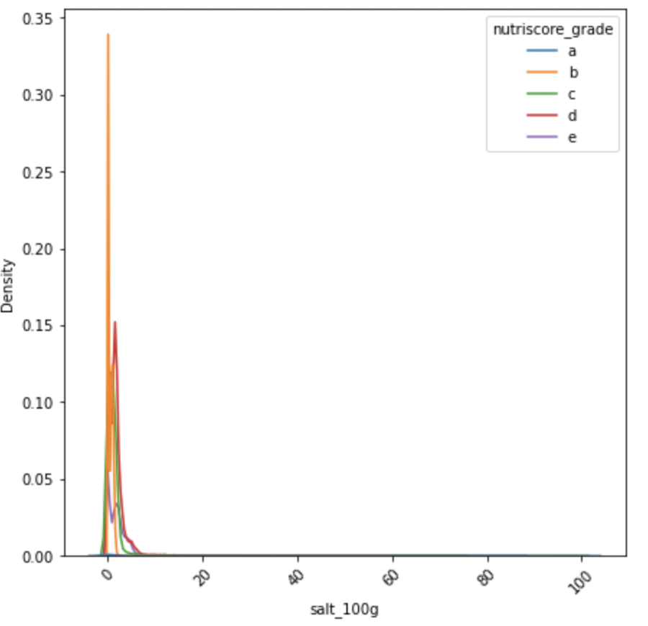
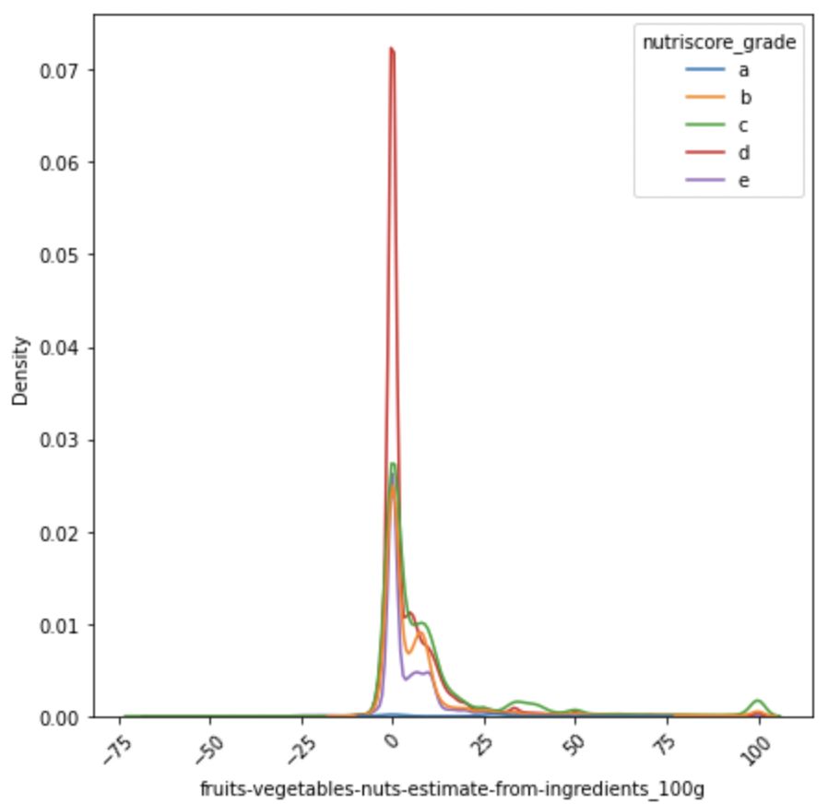
4.3 Analyses multivariées

Slide 17
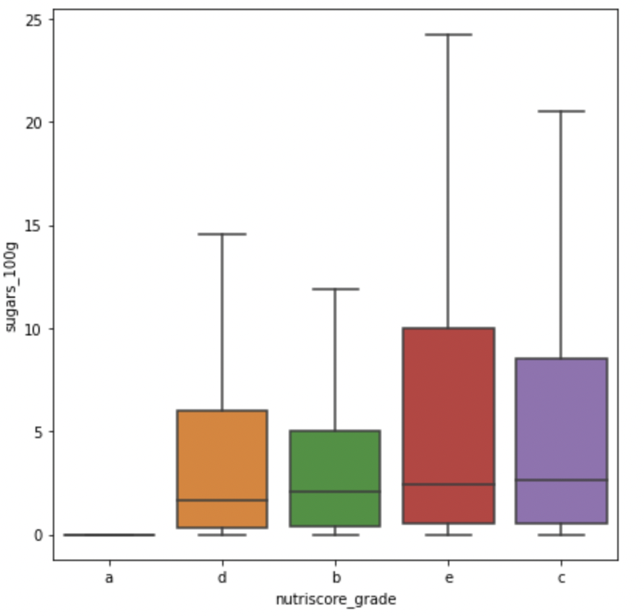
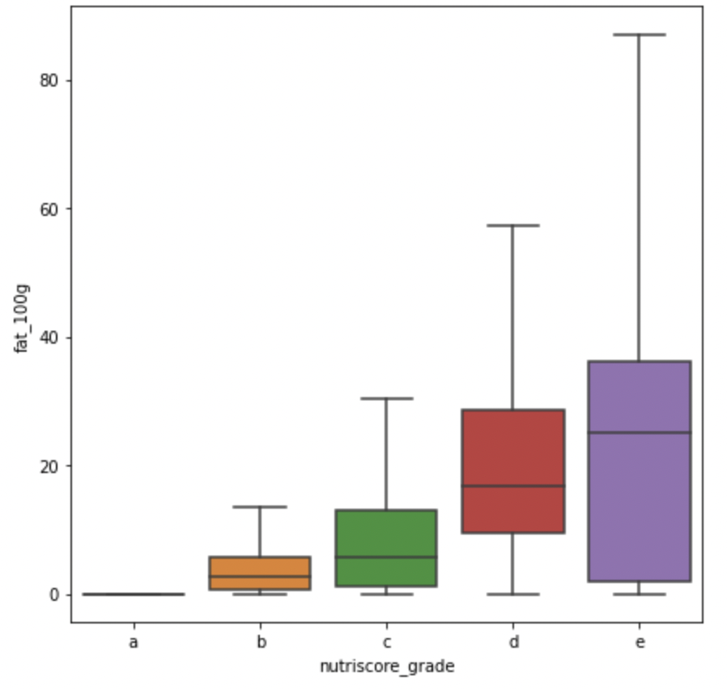
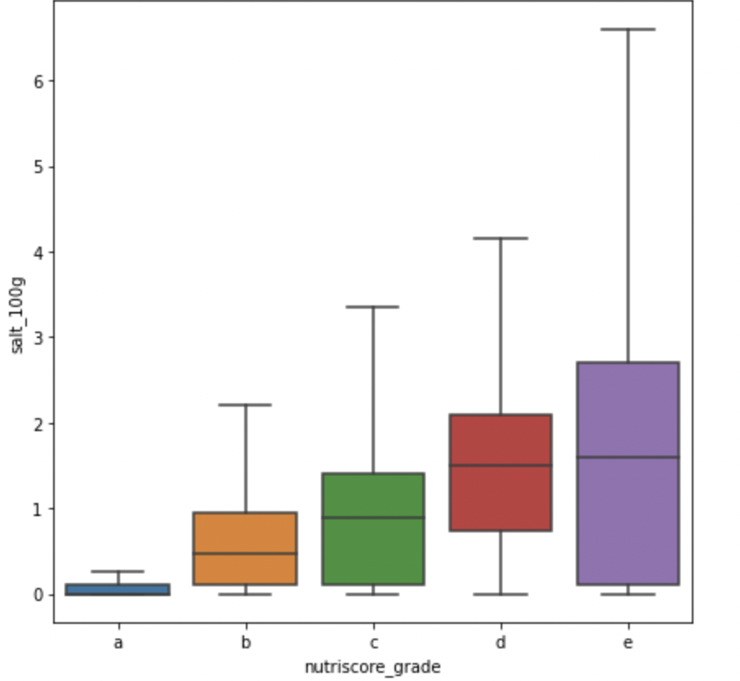
4.5 Analyse multivariée
On va montrer l'influence des variables cibles (fat , sel, carboh, additif, sugar) sur le nutrigrade

Slide 18
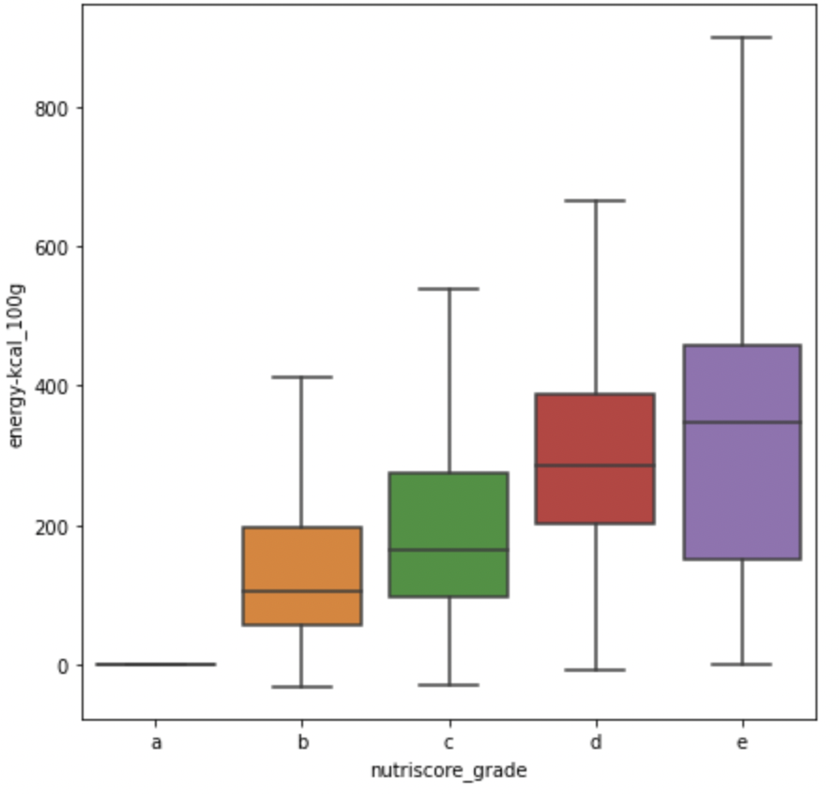
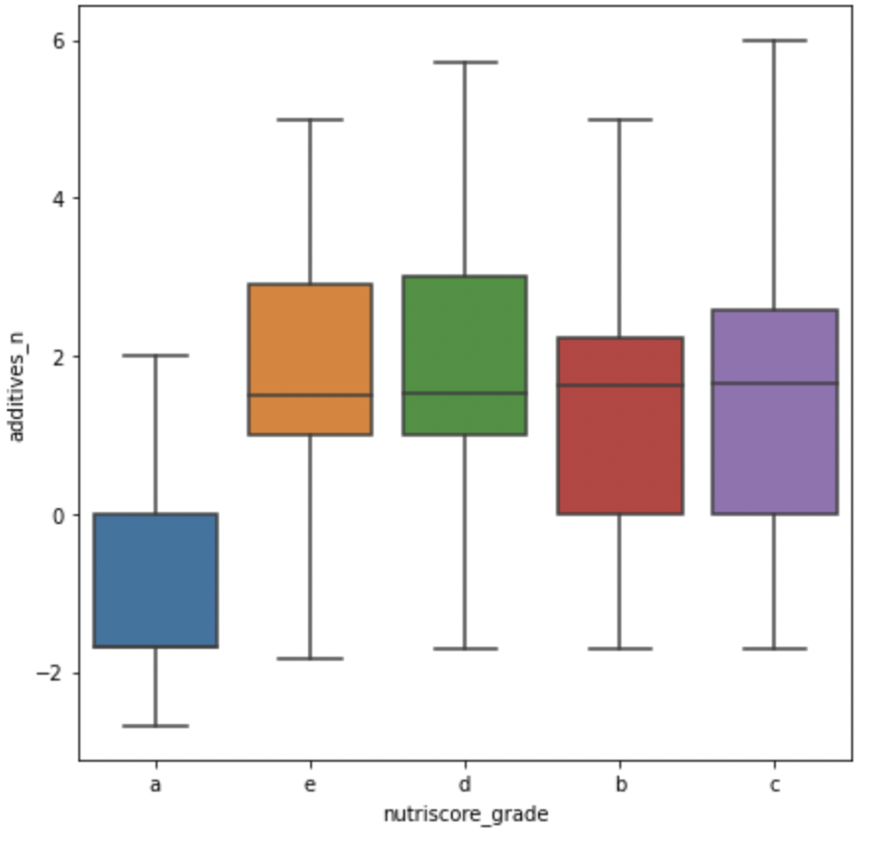
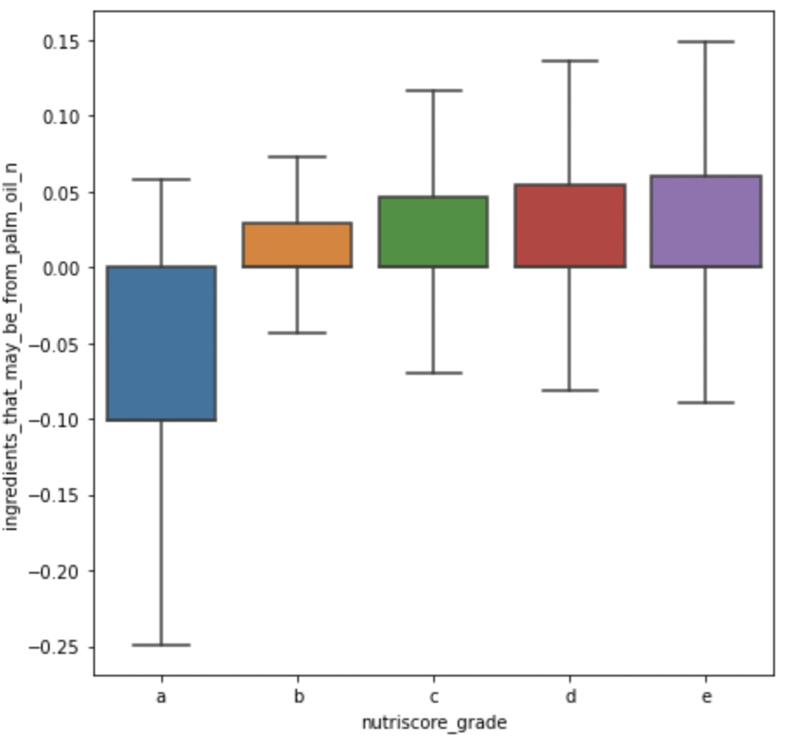
4.6 Analyse multivariée

Slide 19
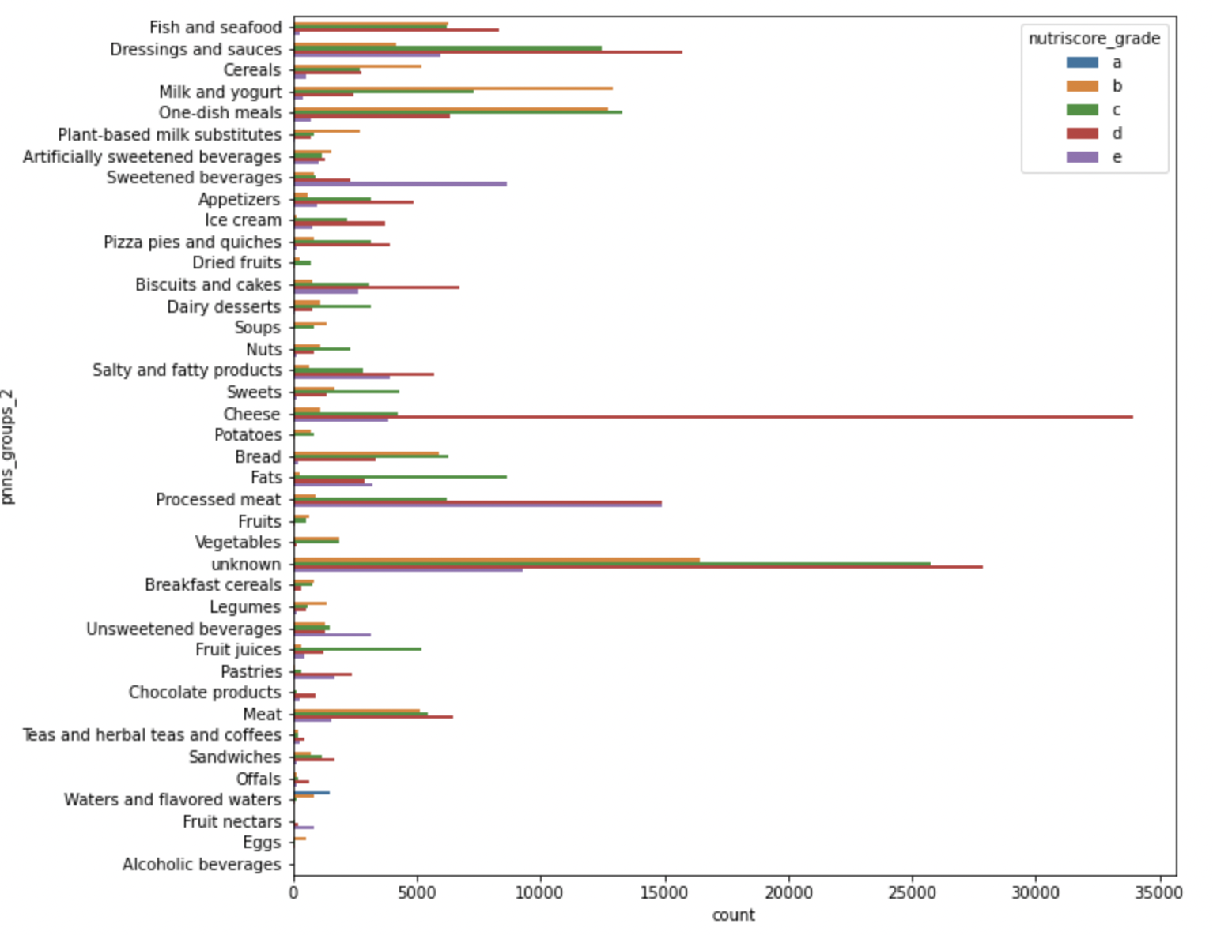
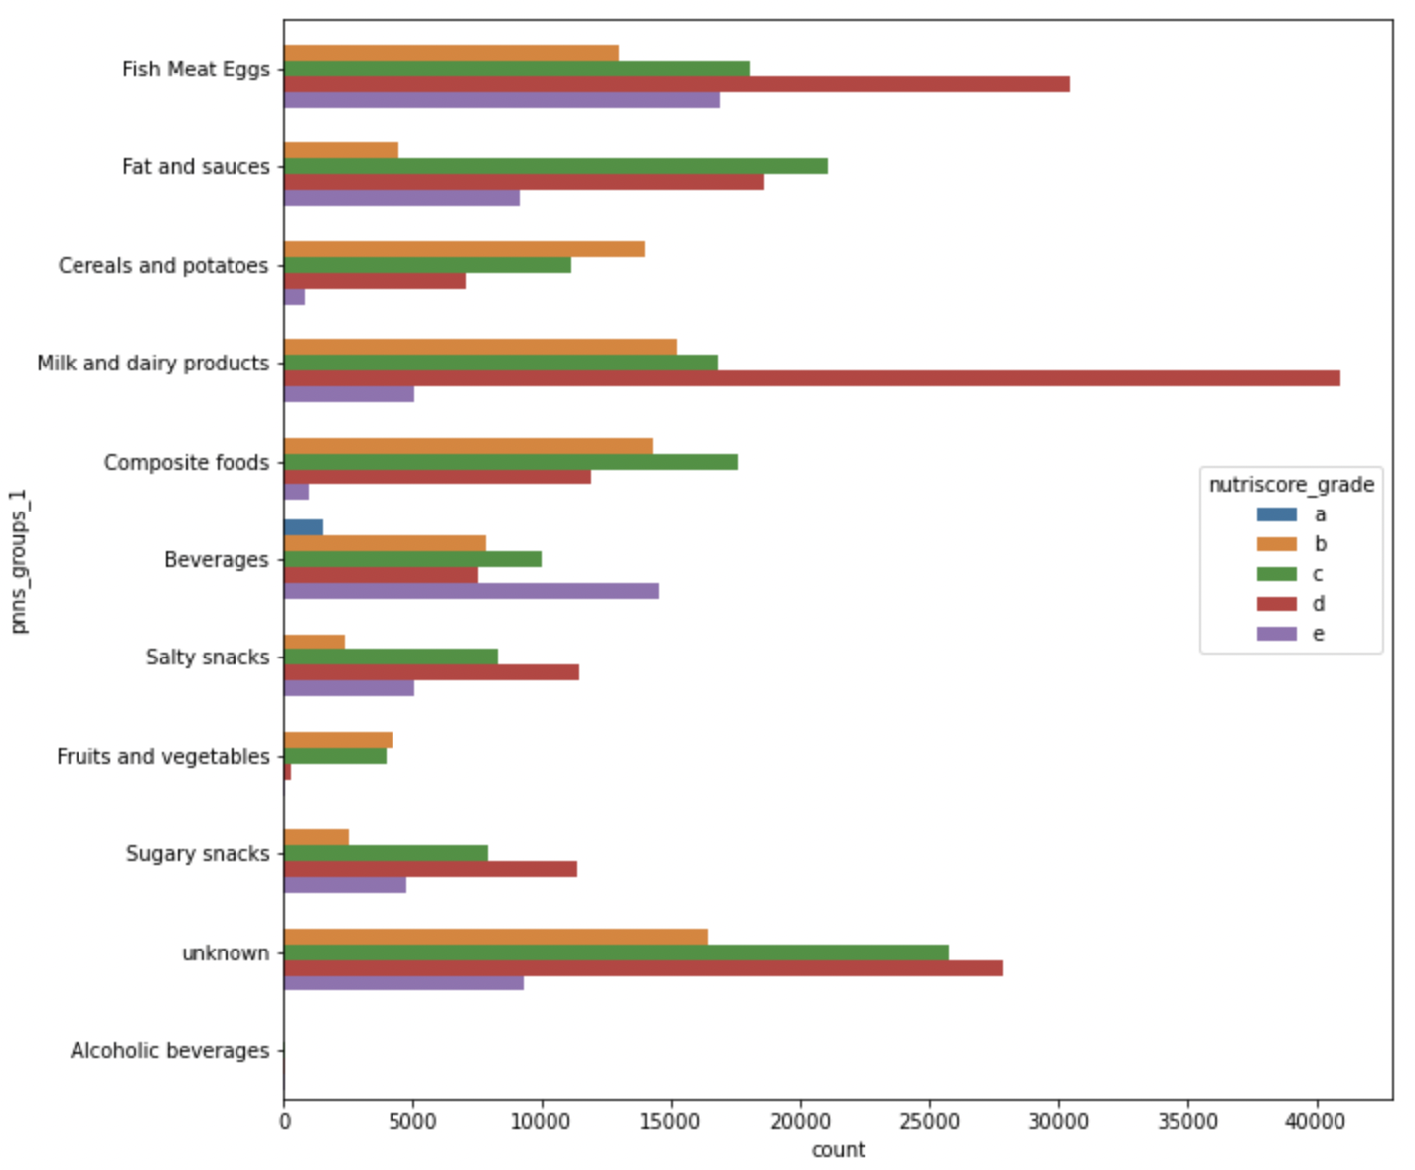
4.7 Analyses multivariées
Notes:
Déplacer partie 1

Slide 20
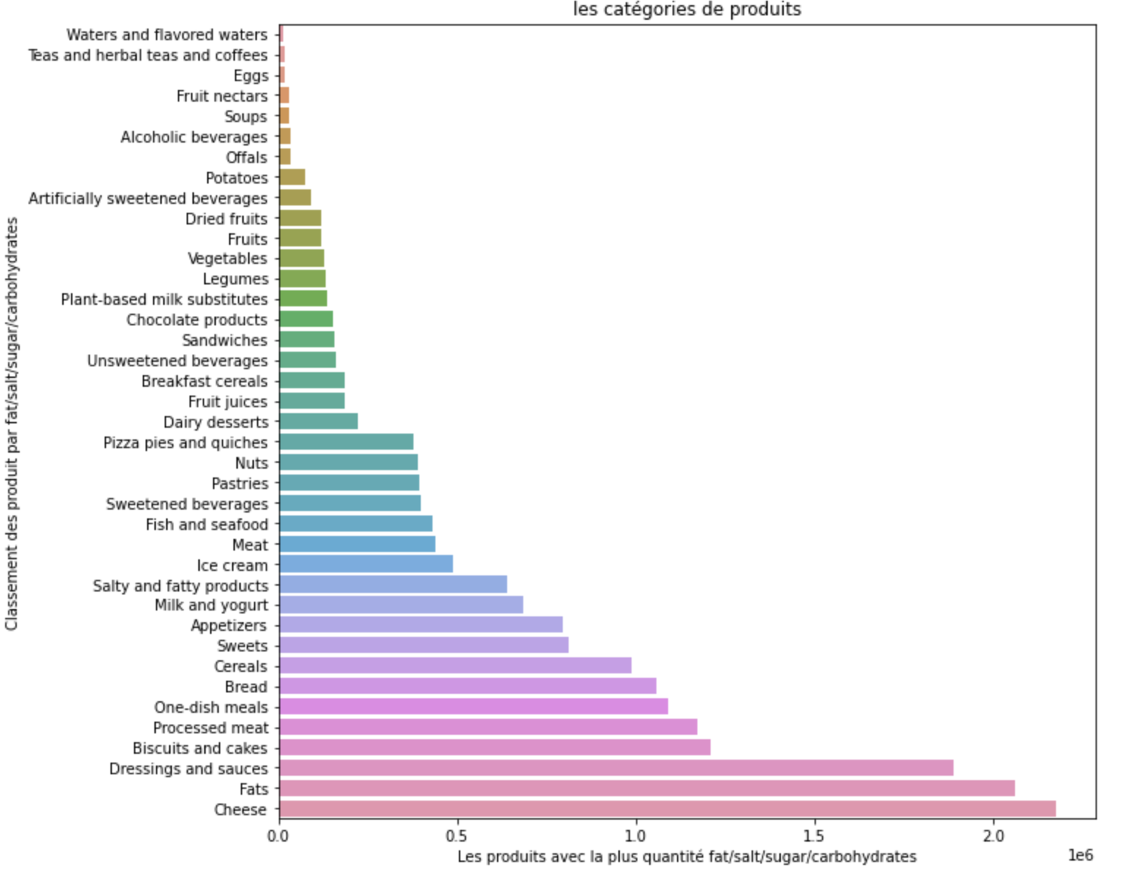
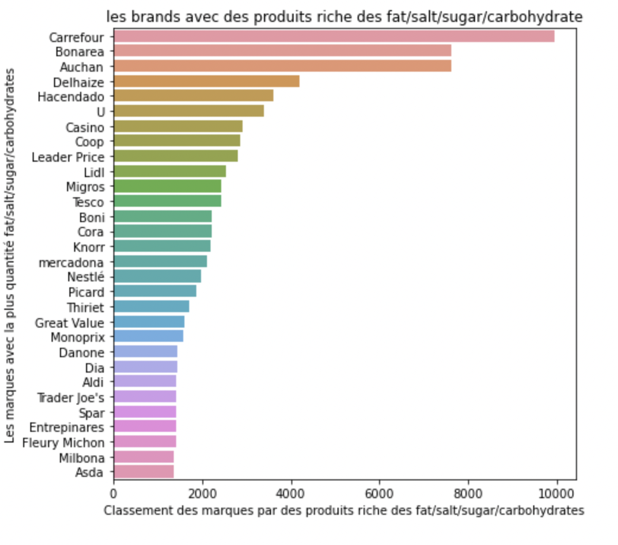
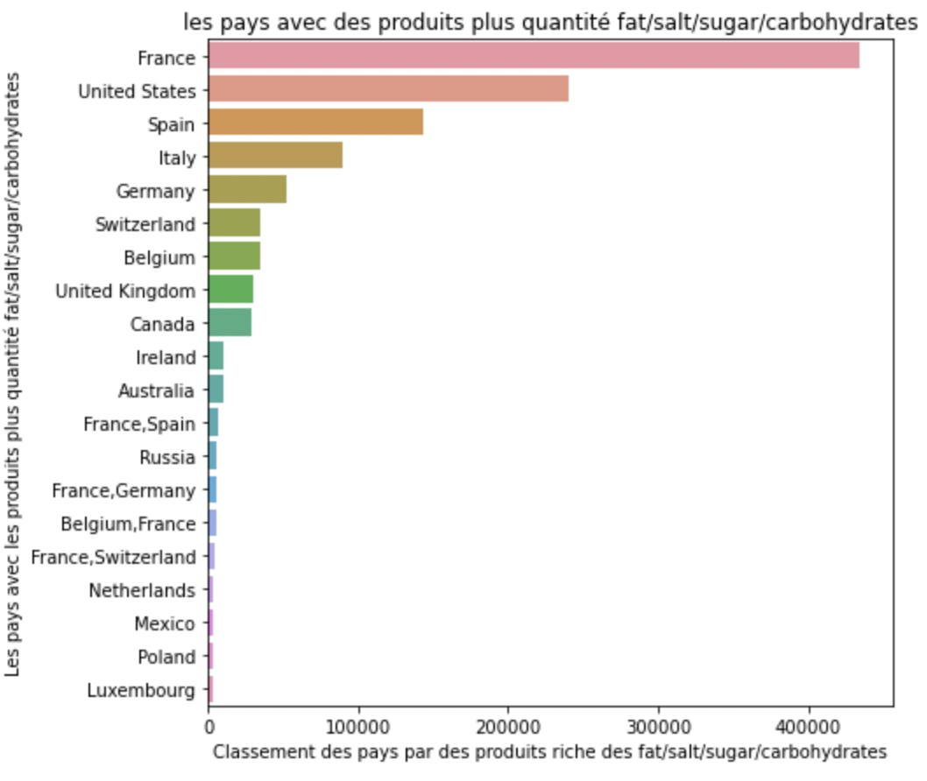
Top meilleurs catégories et marques et pays par rapport aux variables cibles
(fat_100g, saturated-fat_100g, carbohydrates_100g, sugars_100g, salt_100g)
Tri à l’aide d’une nouvelle variable qui est la somme des variables cibles

Slide 21

6. L’algorithme de NutriFit

Slide 22
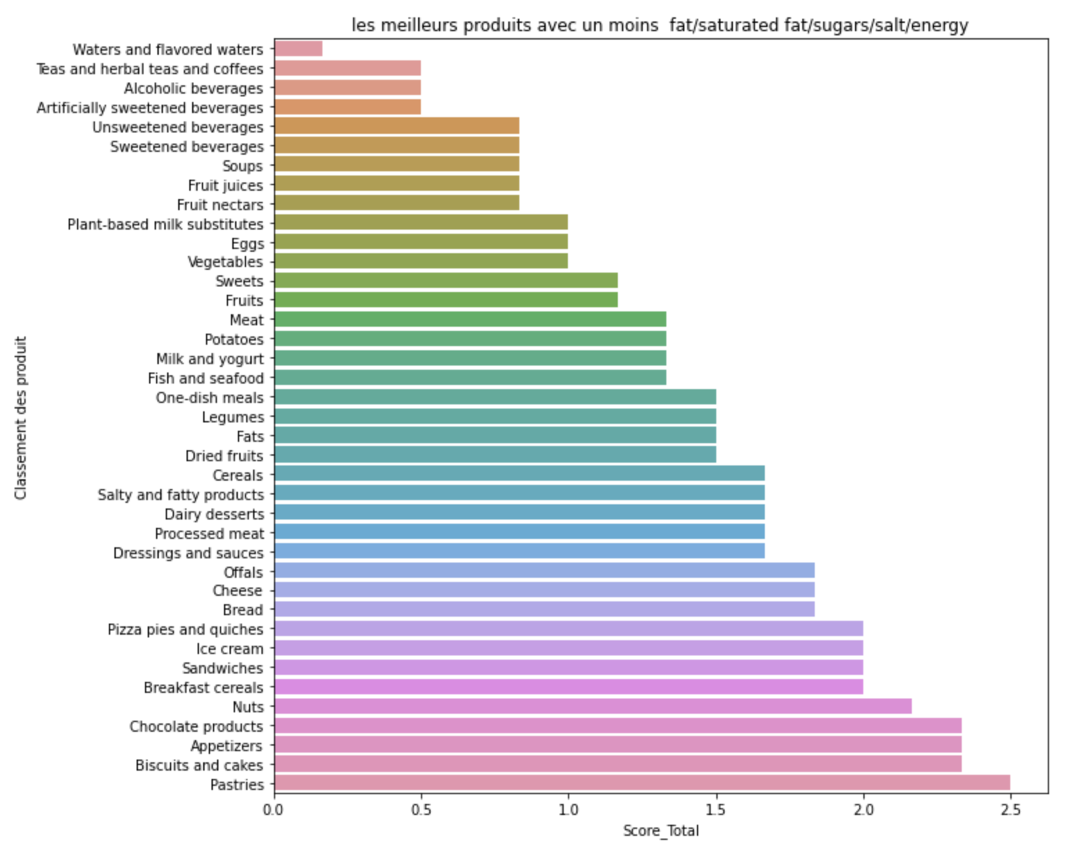
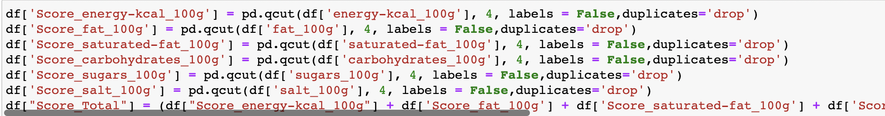
Création un score général
Création d’un score (0, 3) pour chacune des valeurs nutritionnelles (discrétisation par quartile)
NutriFit : moyenne des scores
3 pour le produit avec plus fat/saturated fat/sugars/salt/energy , 0 pour le moins fat/saturated fat/sugars/salt/energy

Slide 23
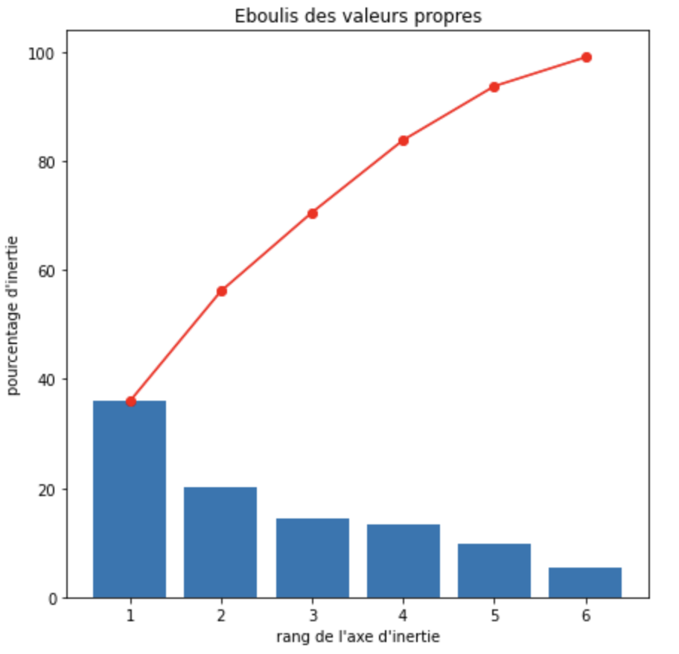
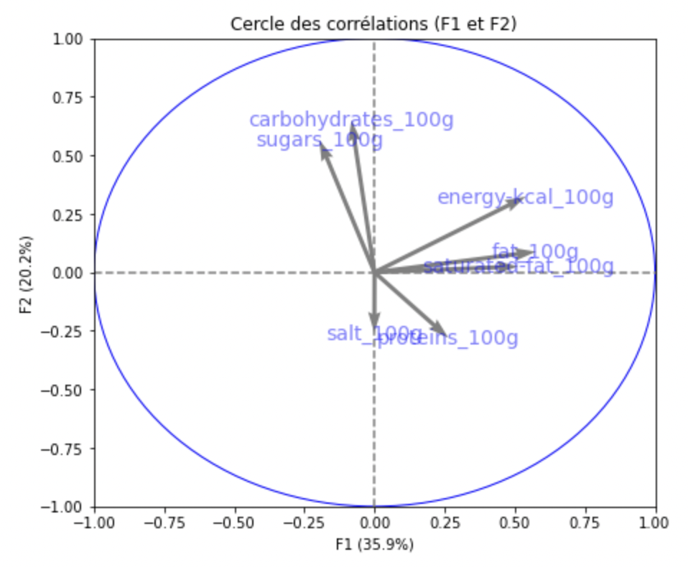
ACP et réduction de dimensions
nous souhaitons trouver une nouvelle façon de synthétiser les caractéristiques communes à la majorité des données et trouver la combinaison optimale des composantes principales
On extraire les variables 'energy-kcal_100g', 'fat_100g','saturated-fat_100g', 'carbohydrates_100g', 'sugars_100g', 'salt_100g', 'proteins_100g' Puis standardiser ces variables
F1 (35.9%) : Energie en calories et lipides et graisses saturées(fat et saturated_fat )
F2 (20.2%) : Sel, Protéines, Fibres, Carbohydrates, Sucre => 56.1% de variance expliquée

Slide 24
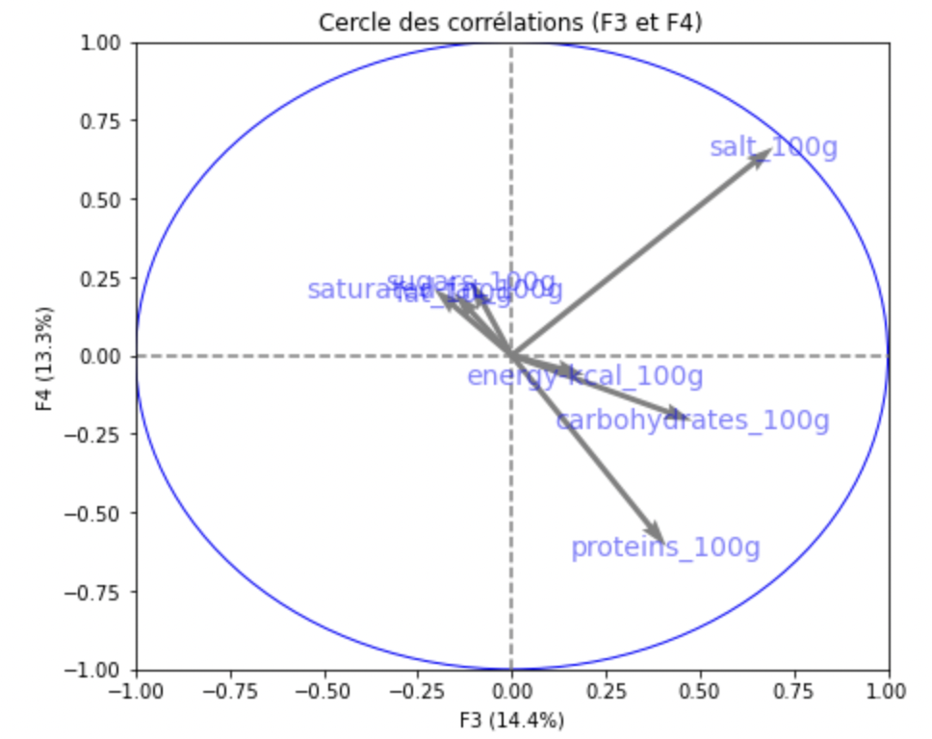
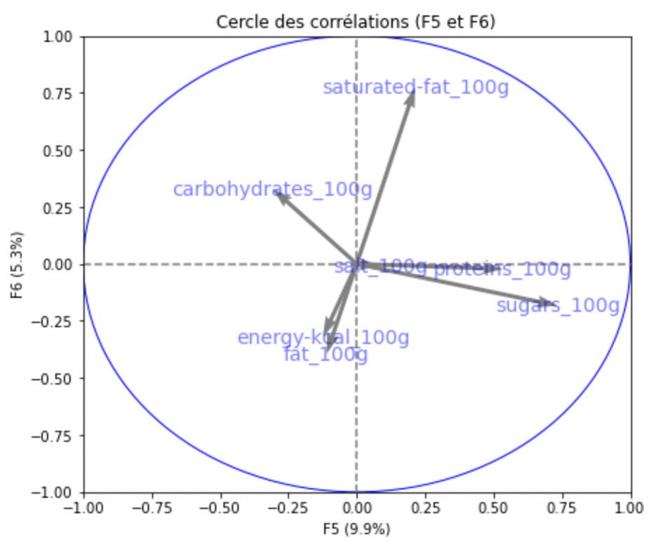
Le cercle des corrélations des composantes F3,F4 et F5,F6

Slide 25
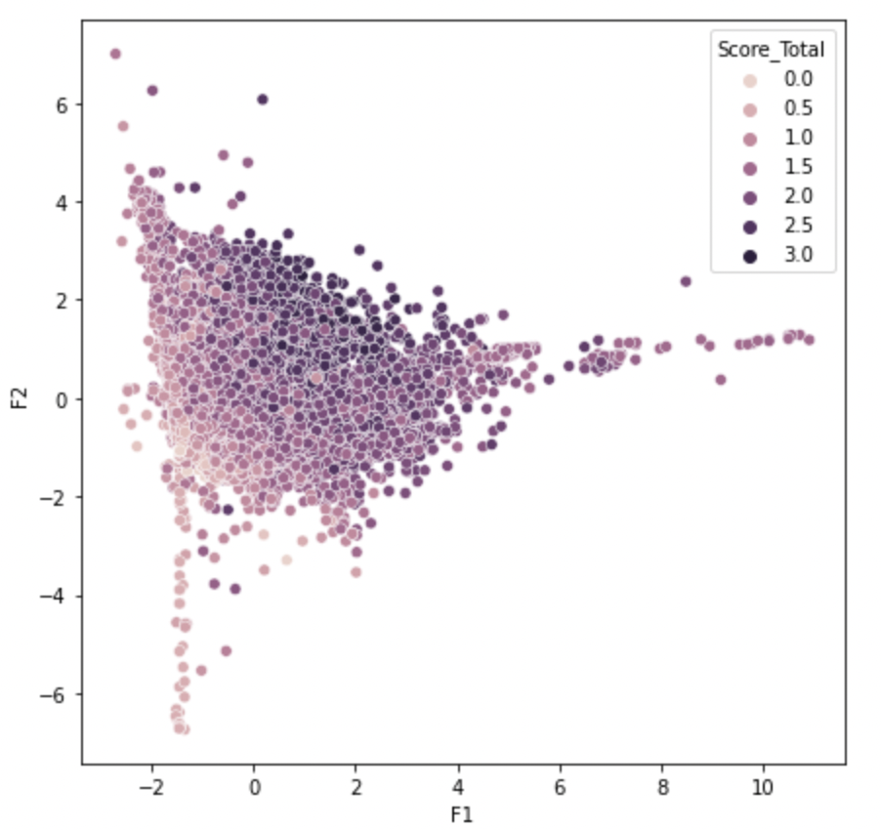
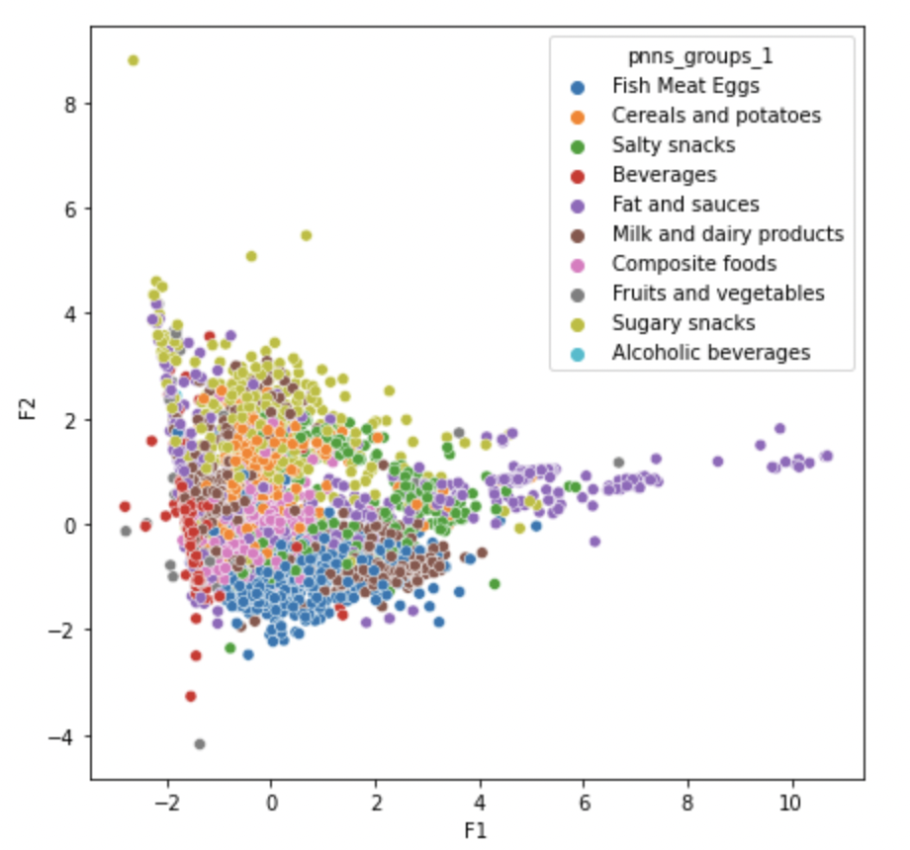
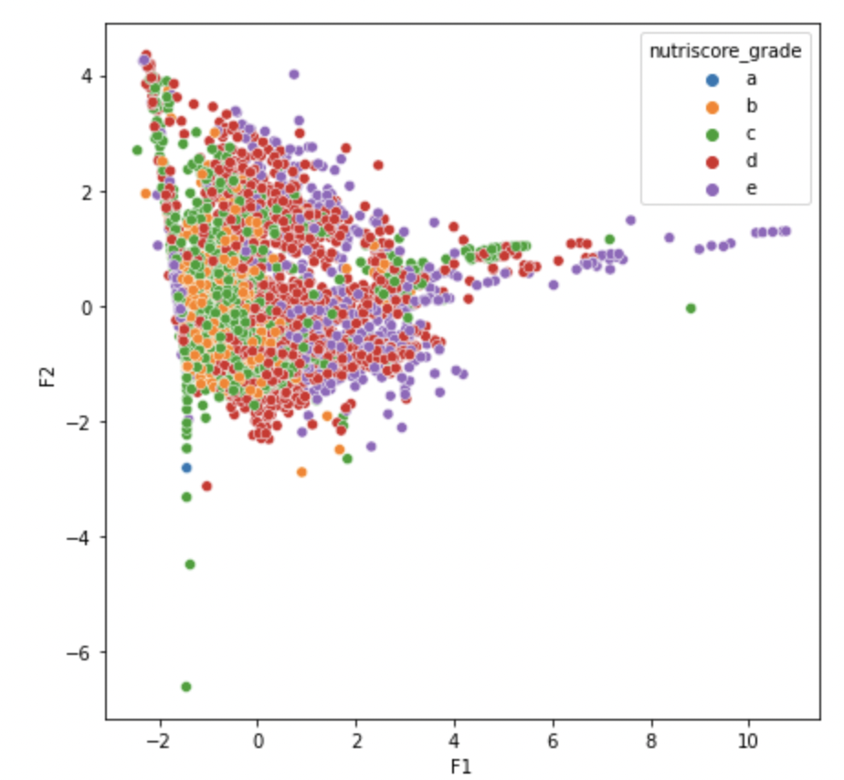
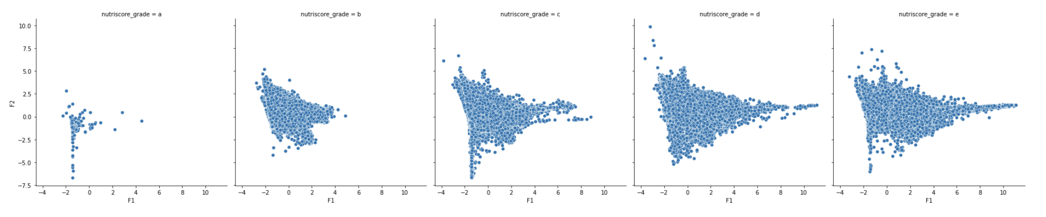
Projeter les points sur les composantes F1 et F2, puis isoler les valeurs par score_total et colorez par nutriscore_grade et catégories des produits

Slide 26
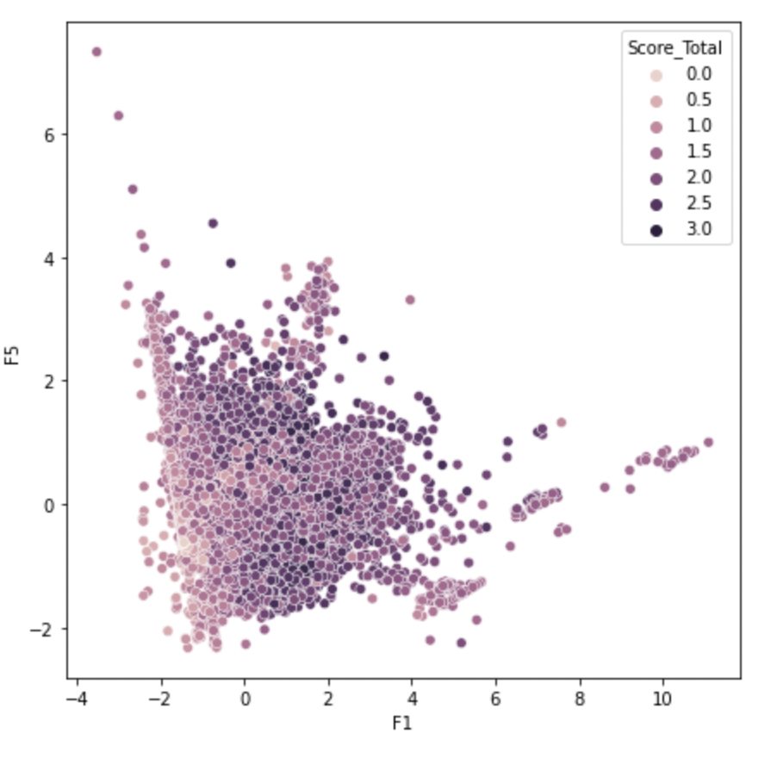
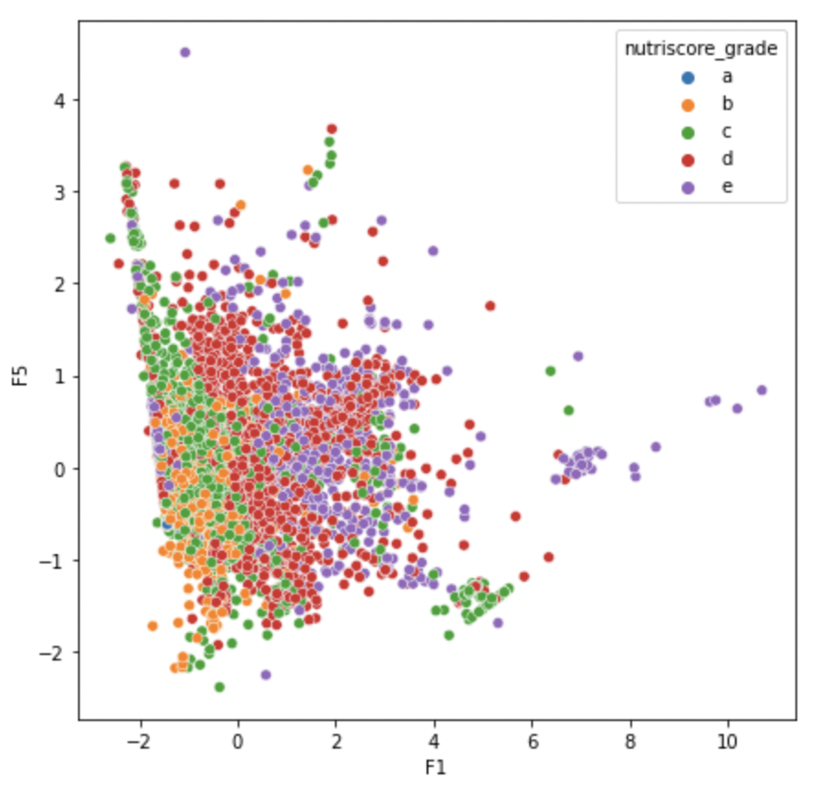
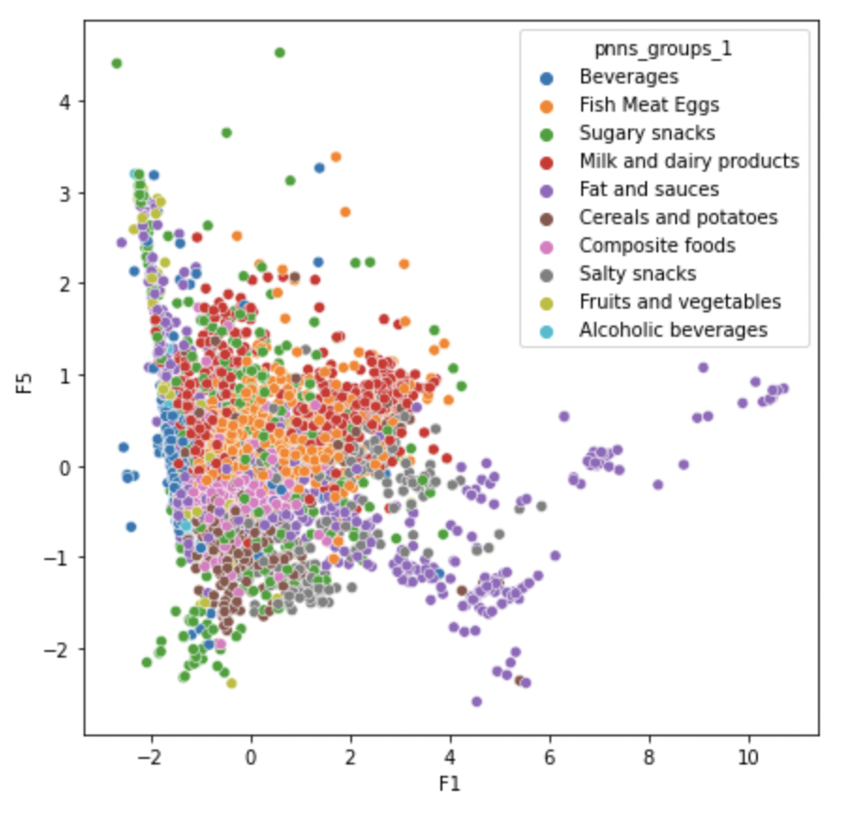
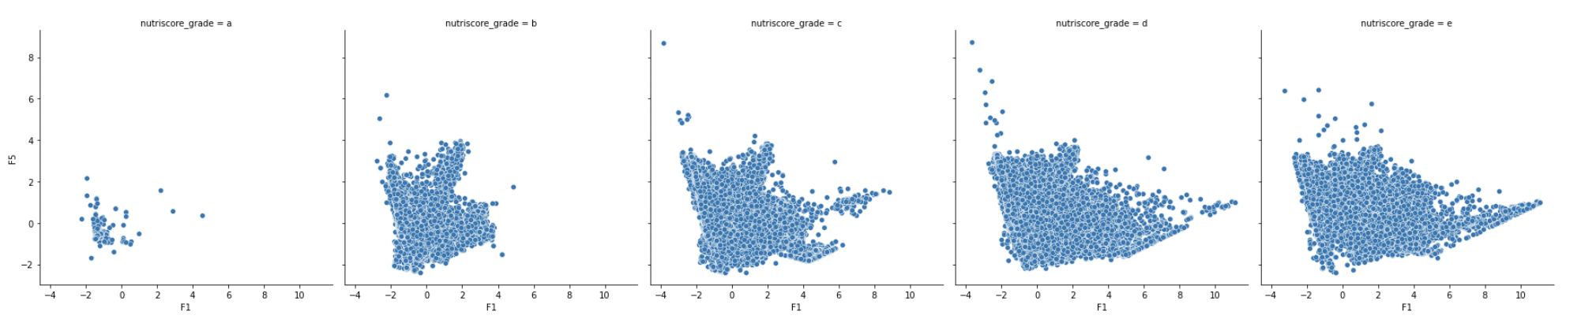
Projeter les points sur les composantes F1 et F5, puis isoler les valeurs par score_total et colorez par nutriscore_grade et catégories des produits

Slide 27
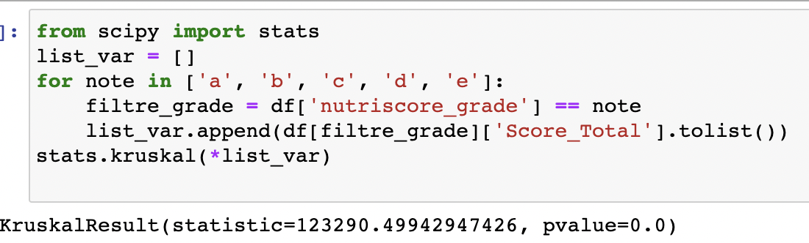
Test de Kruskal Wallis
Utilisé pour déterminer s'il existe ou non une différence statistiquement significative entre les médianes de cinq groupes (pour la variable score total)
En fonction de la note on a des groupes a,b,c,d,e; si la composition de Score-Total(le moyen des score par quartiles pour fat/saturated fat/sugars/salt/energy) justifier que les observatoires sont dans les groupe différentes.
Question: Est ce que les produits sont issus d’une même population sur la base du score ou pas ?
L'hypothèse nulle (H0) : la médiane de score_total est similaire dans tous les groupes.
L'hypothèse alternative : (Ha) : La médiane de score_total n'est pas similaire dans au moins deux groupes.
Dans ce cas, la p-value correspondante est de 0,0. Puisque cette p-value est inférieure à 0,05 (pour 95% de confiance), nous pouvons rejeter l'hypothèse nulle H0.

Slide 28
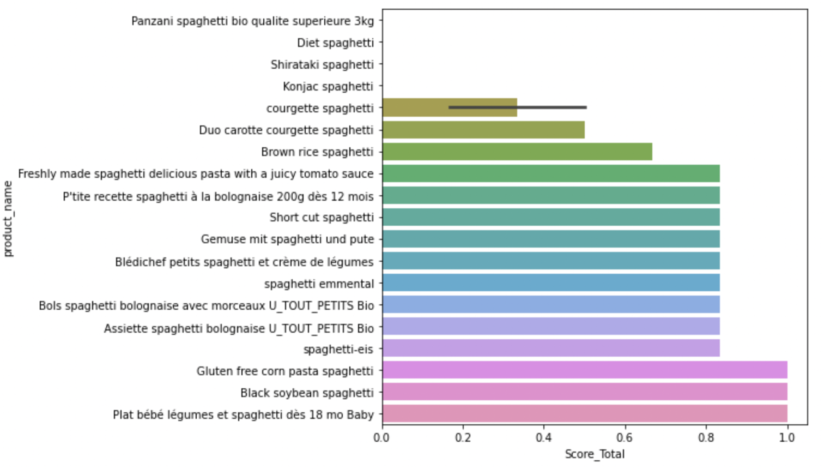
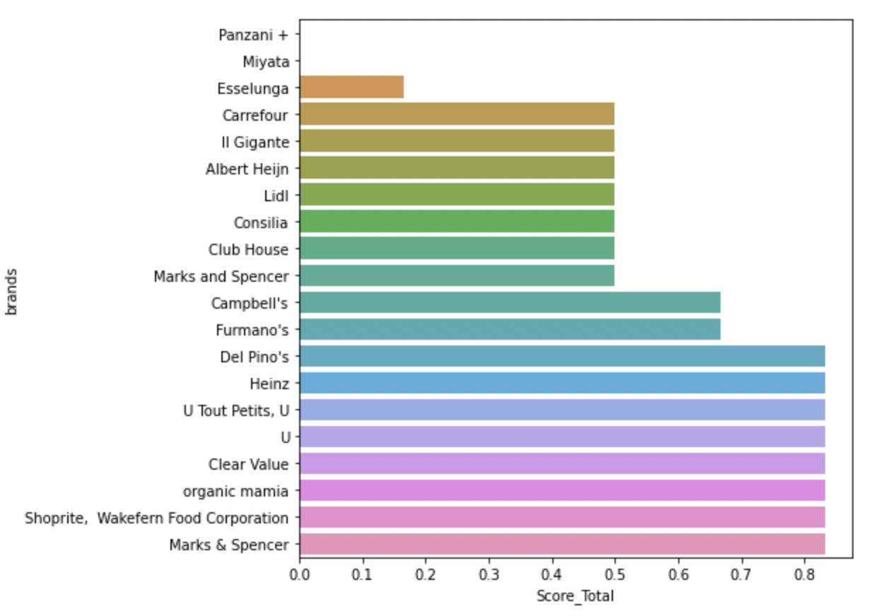
Proposer les meilleurs produits et brands selon notre recherche
Nutri’Fit : Trouver un spaghetti avec un bon score et propose un bon brand

Slide 29



Création d’un score général pour les produits français

Slide 30


Proposer les produits français
On définit une fonction afin de nous proposer les meilleurs produits francais dans la catégorie qu'on cherche.
Par exemple: les meilleurs biscuits français avec moins de fat_100g, saturated-fat_100g, carbohydrates_100g, sugars_100g, salt_100g

Slide 31

6. Faisabilité et conclusion
Projet réalisable(On a une large base de données)
Possibilité de discriminer des produits en catégorie selon les données nutritionnelles, énergétiques et compositions
Création d’un score entre (0-3) qui permet de savoir à quel point notre produit est bon
Application interactif: possibilité de proposer le meilleur produit selon notre recherche entre les produits internationale ou les produits français

Slide 32

Pistes d’amélioration
Intégrer la reconnaissance d’un produit par son code-barre pour pouvoir retrouver ces données
Extraction des informations nutritionnelles à partir d’une photo

